Slide 1
Mineria de datos
Algoritmos de minería de datos

Slide 2
(SSAS) incluye los siguientes algoritmos
Algoritmo de árboles de decisión de Microsoft
Algoritmo de clústeres de Microsoft
Algoritmo Bayes naive de Microsoft
Algoritmo de asociación de Microsoft
Algoritmo de clústeres de secuencia de Microsoft
Algoritmo de serie temporal de Microsoft
Algoritmo de red neuronal de Microsoft (SSAS)
Algoritmo de regresión logística de Microsoft
Algoritmo de regresión lineal de Microsoft
Algoritmos de complemento

Slide 3
El algoritmo de minería de datos es el mecanismo que crea modelos de minería de datos.
Para crear un modelo, un algoritmo analiza primero un conjunto de datos, buscando patrones y tendencias específicos.
Después, el algoritmo utiliza los resultados de este análisis para definir los parámetros del modelo de minería de datos.

Slide 4
El modelo de minería de datos que crea un algoritmo puede tomar diversas formas, incluyendo:

Slide 5
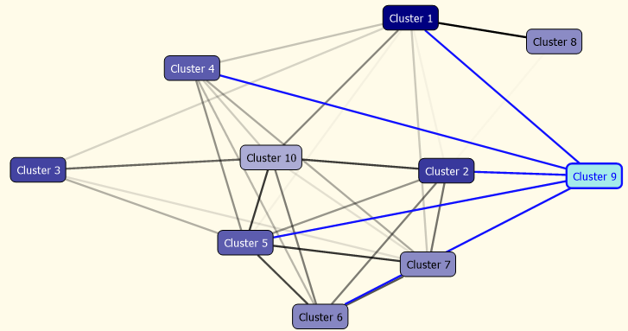
Un conjunto de reglas que describen cómo se agrupan los productos en una transacción.

Slide 6
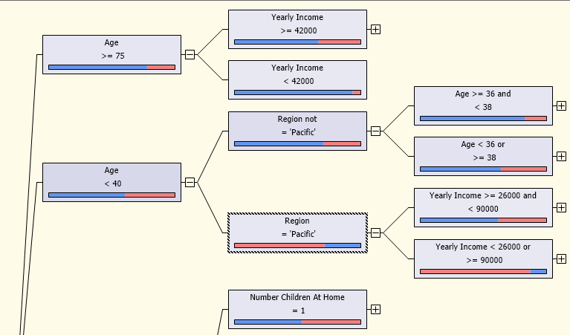
Un árbol de decisión que predice si un cliente determinado comprará un producto.

Slide 7
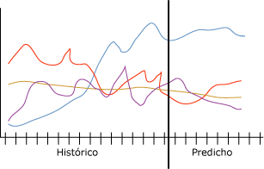
Un modelo matemático que predice las ventas.

Slide 8
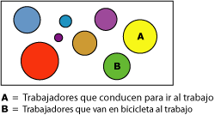
Un conjunto de clústeres que describe cómo se relacionan los escenarios de un conjunto de datos.

Slide 9
Microsoft SQL Server Analysis Services (SSAS) proporciona varios algoritmos que puede usar en las soluciones de minería de datos. Estos algoritmos son un subconjunto de todos los algoritmos que pueden utilizarse en la minería de datos. También puede utilizar algoritmos de minería de datos desarrollados por terceros que cumplan la especificación OLE DB para minería de datos.

Slide 10
Terminología
Variable discreta
Las variables discretas son variables numéricas que tienen un número contable de valores entre dos valores cualesquiera. Una variable discreta siempre es numérica.
El número de quejas de los clientes
El número de fallas o defectos.
El números de hijos, autos, carreras.
Variable continua
Las variables continuas son variables numéricas que tienen un número infinito de valores entre dos valores cualesquiera. Una variable continua puede ser numérica o de fecha/hora. Por ejemplo,
la longitud de una pieza
la fecha y hora en que se recibe un pago.
Km recorridos.

Slide 11
Tipos de algoritmos
Algoritmos de clasificación.
Algoritmos de regresión.
Algoritmos de segmentación.
Algoritmos de asociación.
Algoritmos de análisis de secuencias.

Slide 12
Tipos de algoritmos
Algoritmos de clasificación, que predicen una o más variables discretas, basándose en otros atributos del conjunto de datos.
Algoritmos de regresión, que predicen una o más variables continuas, como las pérdidas o los beneficios, basándose en otros atributos del conjunto de datos.
Algoritmos de segmentación, que dividen los datos en grupos, o clústeres, de elementos que tienen propiedades similares.

Slide 13
Tipos de algoritmos
Algoritmos de asociación, que buscan correlaciones entre diferentes atributos de un conjunto de datos. La aplicación más común de esta clase de algoritmo es la creación de reglas de asociación, que pueden utilizarse en un análisis de la cesta de compra.
Algoritmos de análisis de secuencias, que resumen secuencias o episodios frecuentes en los datos, como un flujo de rutas Web.

Slide 15
Aplicar los algoritmos
La elección del algoritmo apropiado para una tarea empresarial específica puede ser un trabajo difícil. Aunque puede utilizar diferentes algoritmos para realizar la misma tarea, cada uno de ellos genera un resultado diferente, y algunos pueden generar más de un tipo de resultado.
Tampoco es necesario que use los algoritmos de modo independiente: en una solución de minería de datos puede utilizar algunos algoritmos para examinar los datos y, después, usar otros para predecir un resultado específico basándose en esos datos.

Slide 16
(SSAS) incluye los siguientes algoritmos
Algoritmo de árboles de decisión de Microsoft
Algoritmo de clústeres de Microsoft
Algoritmo Bayes naive de Microsoft
Algoritmo de asociación de Microsoft
Algoritmo de clústeres de secuencia de Microsoft
Algoritmo de serie temporal de Microsoft
Algoritmo de red neuronal de Microsoft (SSAS)
Algoritmo de regresión logística de Microsoft
Algoritmo de regresión lineal de Microsoft
Algoritmos de complemento

Slide 17
Sugerencias sobre qué algoritmos usar en tareas específicas
Los modelos de minería de datos pueden:
predecir valores,
generar resúmenes de datos y
buscar correlaciones ocultas.

Slide 18
Sugerencias sobre qué algoritmos usar en tareas específicas
Para ayudarle a seleccionar los algoritmos para su solución de minería de datos, la siguiente tabla proporciona sugerencias sobre qué algoritmos usar en tareas específicas.

Slide 19
Sugerencias sobre qué algoritmos usar en tareas específicas
Predecir un atributo discreto. Por ejemplo, predecir si el destinatario de una campaña de correo directo adquirirá un producto:
Algoritmo de árboles de decisión de Microsoft
Algoritmo Bayes naive de Microsoft
Algoritmo de clústeres de Microsoft
Algoritmo de red neuronal de Microsoft (SSAS)

Slide 20
Sugerencias sobre qué algoritmos usar en tareas específicas
Predecir un atributo continuo. Por ejemplo, prever las ventas del año próximo:
Algoritmo de árboles de decisión de Microsoft
Algoritmo de serie temporal de Microsoft
Predecir una secuencia. Por ejemplo, realizar un análisis del flujo de clics en el sitio Web de una empresa:
Algoritmo de clústeres de secuencia de Microsoft

Slide 21
Sugerencias sobre qué algoritmos usar en tareas específicas
Buscar grupos de elementos comunes en transacciones. Por ejemplo, utilizar el análisis de la cesta de compra para sugerir a un cliente la compra de productos adicionales:
Algoritmo de asociación de Microsoft
Algoritmo de árboles de decisión de Microsoft
Buscar grupos de elementos similares. Por ejemplo, segmentar datos demográficos en grupos a fin de comprender mejor las relaciones entre los atributos:
Algoritmo de clústeres de Microsoft
Algoritmo de clústeres de secuencia de Microsoft

Slide 22
Detalles del algoritmo
Puede utilizar funciones para ampliar los resultados que devuelve un modelo de minería de datos. La siguiente tabla presenta una lista de las funciones que admiten todos los algoritmos de Analysis Services.
BottomCount RangeMin BottomPercent
TopCount Predict TopPercent
RangeMax TopSum RangeMid
Algunos algoritmos individuales pueden admitir funciones adicionales. Ninguno de los algoritmos que ofrece Microsoft permite claves duplicadas.

Slide 24
(SSAS) incluye los siguientes algoritmos
Algoritmo de árboles de decisión de Microsoft
Algoritmo de clústeres de Microsoft
Algoritmo Bayes naive de Microsoft
Algoritmo de asociación de Microsoft
Algoritmo de clústeres de secuencia de Microsoft
Algoritmo de serie temporal de Microsoft
Algoritmo de red neuronal de Microsoft (SSAS)
Algoritmo de regresión logística de Microsoft
Algoritmo de regresión lineal de Microsoft
Algoritmos de complemento

Slide 25
Algoritmo de árboles de decisión de Microsoft
Es un algoritmo de clasificación y regresión para el modelado de predicción de atributos discretos y continuos.
Para los atributos discretos, el algoritmo hace predicciones basándose en las relaciones entre las columnas de entrada de un conjunto de datos. Utiliza los valores, o estados, de estas columnas para predecir los estados de una columna que se designa como elemento de predicción. Específicamente, el algoritmo identifica las columnas de entrada que se correlacionan con la columna de predicción.

Slide 26
Algoritmo de árboles de decisión de Microsoft
Por ejemplo, en un escenario para predecir qué clientes van a adquirir probablemente una bicicleta, si nueve de diez clientes jóvenes compran una bicicleta, pero sólo lo hacen dos de diez clientes de edad mayor, el algoritmo infiere que la edad es un buen elemento de predicción en la compra de bicicletas. El árbol de decisión realiza predicciones basándose en la tendencia hacia un resultado concreto.

Slide 27
Algoritmo de árboles de decisión de Microsoft
Para los atributos continuos, el algoritmo usa la regresión lineal para determinar dónde se divide un árbol de decisión.
Si se define más de una columna como elemento de predicción, o si los datos de entrada contienen una tabla anidada que se haya establecido como elemento de predicción, el algoritmo genera un árbol de decisión independiente para cada columna de predicción.

Slide 30
Algoritmo de clústeres de Microsoft
Es un algoritmo de segmentación que proporciona Microsoft SQL Server Analysis Services (SSAS). El algoritmo utiliza técnicas iterativas para agrupar los escenarios de un conjunto de datos dentro de clústeres que contienen características similares. Estas agrupaciones son útiles para la exploración de datos, la identificación de anomalías en los datos y la creación de predicciones.

Slide 31
Algoritmo de clústeres de Microsoft
Los modelos de clústeres identifican las relaciones en un conjunto de datos que no se podrían derivar lógicamente a través de la observación casual. Por ejemplo, puede discernir lógicamente que las personas que se desplazan a sus trabajos en bicicleta no viven, por lo general, a gran distancia de sus centros de trabajo. Sin embargo, el algoritmo puede encontrar otras características que no son evidentes acerca de los trabajadores que se desplazan en bicicleta.

Slide 32
Algoritmo de clústeres de Microsoft
En el siguiente diagrama, el clúster A representa los datos sobre las personas que suelen conducir hasta el trabajo, en tanto que el clúster B representa los datos sobre las personas que van hasta allí en bicicleta.

Slide 33
Algoritmo de clústeres de Microsoft
El algoritmo de clústeres se diferencia de otros algoritmos de minería de datos, como el algoritmo de árboles de decisión de Microsoft, en que no se tiene que designar una columna de predicción para generar un modelo de clústeres. El algoritmo de clústeres entrena el modelo de forma estricta a partir de las relaciones que existen en los datos y de los clústeres que identifica el algoritmo.

Slide 35
Algoritmo Bayes naive de Microsoft
Es un algoritmo de clasificación que proporciona Microsoft SQL Server Analysis Services (SSAS) para el modelado de predicción. Este algoritmo calcula la probabilidad condicional entre columnas de entrada y de predicción y supone que las columnas son independientes. Esta suposición de independencia implica, de manera un tanto ingenua en ocasiones, que este algoritmo no tiene en cuenta las dependencias que puedan existir.

Slide 36
Algoritmo Bayes naive de Microsoft
Desde el punto de vista computacional, el algoritmo es menos complejo que otros algoritmos de Microsoft y, por tanto, resulta útil para generar rápidamente modelos de minería de datos para descubrir relaciones entre columnas de entrada y columnas de predicción. Puede utilizar este algoritmo para realizar exploraciones iniciales de datos y, más adelante, aplicar los resultados para crear modelos de minería de datos adicionales con otros algoritmos más complejos y precisos desde el punto de vista computacional.

Slide 37
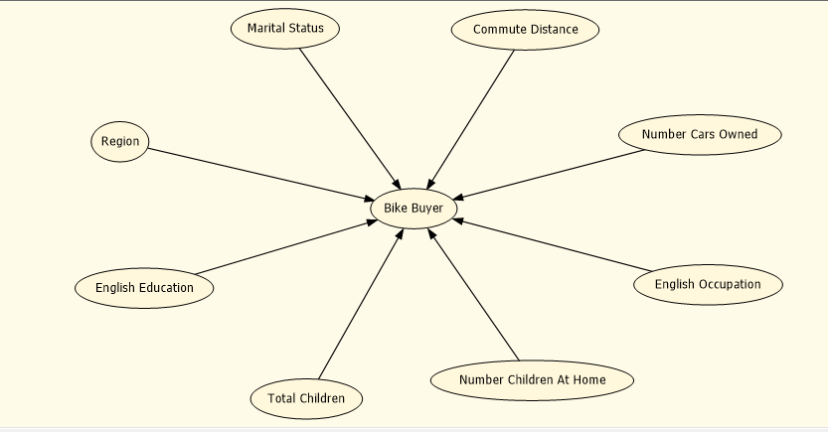

Slide 39
Algoritmo de asociación de Microsoft
Es un algoritmo de asociación útil para los motores de recomendación. Un motor de recomendación recomienda productos a los clientes basándose en los elementos que ya han adquirido o en los que tienen interés. El algoritmo de asociación de Microsoft también resulta útil para el análisis de la cesta de compra.

Slide 40
Algoritmo de asociación de Microsoft
Los modelos de asociación se generan basándose en conjuntos de datos que contienen identificadores para escenarios individuales y para los elementos que contienen los escenarios. Un grupo de elementos de un escenario se denomina un conjunto de elementos. Un modelo de asociación se compone de una serie de conjuntos de elementos y de las reglas que describen cómo estos elementos se agrupan dentro de los escenarios.

Slide 41
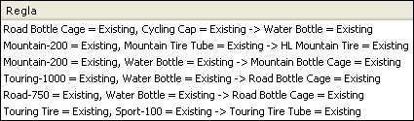
Algoritmo de asociación de Microsoft
Las reglas que el algoritmo identifica pueden utilizarse para predecir las probables compras de un cliente en el futuro, basándose en los elementos existentes en la cesta de compra actual del cliente. El siguiente diagrama muestra una serie de reglas en un conjunto de elementos.

Slide 42
Algoritmo de asociación de Microsoft
Como muestra el diagrama, el algoritmo de asociación de Microsoft puede encontrar potencialmente muchas reglas dentro de un conjunto de datos. El algoritmo usa dos parámetros, compatibilidad y probabilidad, para describir los conjuntos de elementos y las reglas que genera. Por ejemplo, si X e Y representan dos elementos que pueden formar parte de una cesta de compra, el parámetro de compatibilidad es el número de casos del conjunto de datos que contienen la combinación de elementos, X e Y.

Slide 43
Algoritmo de asociación de Microsoft
Como muestra el diagrama, el algoritmo de asociación de Microsoft puede encontrar potencialmente muchas reglas dentro de un conjunto de datos. El algoritmo usa dos parámetros, compatibilidad y probabilidad, para describir los conjuntos de elementos y las reglas que genera. Por ejemplo, si X e Y representan dos elementos que pueden formar parte de una cesta de compra, el parámetro de compatibilidad es el número de casos del conjunto de datos que contienen la combinación de elementos, X e Y.

Slide 46
Algoritmo de clústeres de secuencia de Microsoft
Puede utilizar este algoritmo para explorar los datos que contienen eventos que pueden vincularse mediante rutas o secuencias. El algoritmo encuentra las secuencias más comunes mediante la agrupación de las secuencias idénticas. Estas secuencias pueden tomar muchas formas, incluyendo:
Los datos que describen las rutas de clics que los usuarios siguen a través de un sitio Web.
Los datos que describen el orden en el que un cliente agrega elementos en una cesta de compra de un comerciante electrónico.

Slide 47
Algoritmo de clústeres de secuencia de Microsoft
Este algoritmo es similar al Algoritmo de clústeres de Microsoft. Sin embargo, en lugar de encontrar clústeres de escenarios que contienen atributos similares, el algoritmo de clústeres de secuencia de Microsoft encuentra clústeres de escenarios que contienen rutas similares en una secuencia.

Slide 48
Algoritmo de clústeres de secuencia de Microsoft
El modelo de minería de datos que crea este algoritmo contiene descripciones de las secuencias más comunes en los datos. Puede usar las descripciones para predecir el siguiente paso probable de una nueva secuencia. Cuando el algoritmo agrupa registros, también puede tener en cuenta las columnas de datos que no están relacionadas directamente con las secuencias. Debido a que el algoritmo incluye las columnas no relacionadas, puede usar el modelo resultante para identificar las relaciones entre los datos de las secuencias y los datos que no se producen en una secuencia.

Slide 50
Algoritmo de serie temporal de Microsoft
Puede crear modelos de minería de datos y predecir columnas continuas, como ventas de productos, en un escenario de predicción. Mientras otros algoritmos de Microsoft crean modelos, como un modelo de árbol de decisión, que dependen de que se reciban columnas de entrada para predecir la columna de predicción, la predicción en un modelo de serie temporal sólo se basa en las tendencias que el algoritmo deriva del conjunto de datos original mientras crea el modelo. El siguiente diagrama muestra un modelo típico para predecir las ventas de un producto a lo largo del tiempo.

Slide 51
Algoritmo de serie temporal de Microsoft
El modelo que se muestra en el diagrama se compone de dos partes: información histórica, en el lado izquierdo del grafo, e información de predicción, en el lado derecho del grafo. Los datos históricos representan la información que el algoritmo utiliza para crear el modelo, mientras que los datos de predicción representan las previsiones que realiza el modelo. La línea formada por la combinación de los datos históricos y los datos de predicción se llama serie.

Slide 52
Algoritmo de serie temporal de Microsoft
Cada modelo de previsión debe contener una serie de escenarios, que es la columna que distingue entre los puntos de una serie. Por ejemplo, dado que los datos del diagrama muestran la serie de ventas de bicicletas históricas y previstas en un período de varios meses, la columna de la fecha es la serie de escenarios.

Slide 53
Algoritmo de serie temporal de Microsoft
Una característica importante del algoritmo de serie temporal de Microsoft es su capacidad para llevar a cabo predicciones cruzadas. Esto significa que, si entrena el algoritmo con dos series independientes pero relacionadas, puede utilizar el modelo generado para predecir el resultado de una serie basándose en el comportamiento de la otra serie. Por ejemplo, las ventas observadas de un producto pueden influir en las ventas previstas de otro producto.

Slide 55
Algoritmo de red neuronal de Microsoft (SSAS)
Este algoritmo crea modelos de minería de datos de clasificación y regresión mediante la generación de una red de neuronas de tipo perceptrón multicapa. De forma similar al algoritmo de árboles de decisión de Microsoft, el algoritmo de red neuronal de Microsoft calcula las probabilidades para cada posible estado del atributo de entrada cuando se da cada estado del atributo de predicción. Posteriormente, puede utilizar estas probabilidades para predecir un resultado del atributo predicho basado en los atributos de entrada.

Slide 56
Algoritmo de red neuronal de Microsoft (SSAS)
El algoritmo de red neuronal de Microsoft es útil para analizar datos de entrada complejos, como los datos de un proceso comercial o de producción, o problemas empresariales para los que hay una cantidad importante de datos de entrenamiento disponibles pero en los que no es fácil derivar reglas mediante otros algoritmos.

Slide 57
Algoritmo de red neuronal de Microsoft (SSAS)
Los casos sugeridos para utilizar el algoritmo de red neuronal de Microsoft son:
Análisis de comercialización y promoción, como medir el éxito de una promoción por correo directo o una campaña publicitaria en la radio.
Predecir los movimientos de las acciones, la fluctuación de la moneda u otra información financiera con gran número de cambios a partir de los datos históricos.
Analizar los procesos industriales y de producción.

Slide 59
Algoritmo de regresión logística de Microsoft
El algoritmo Regresión logística de Microsoft es una variación del algoritmo Red neuronal de Microsoft, donde el parámetro HIDDEN_NODE_RATIO se establece en 0. Esta configuración crea un modelo de red neuronal que no contiene una capa oculta y que, por tanto, es equivalente a una regresión logística.

Slide 60
Algoritmo de regresión logística de Microsoft
Supongamos que la columna de predicción sólo contiene dos estados, pero que aún así desea realizar un análisis de regresión, relacionando las columnas de entrada con la probabilidad de que la columna de predicción contenga estado específico. El siguiente diagrama muestra los resultados que obtendrá si asigna 1 y 0 a los estados de la columna de predicción, calcula la probabilidad de que la columna contenga un estado específico y realiza una regresión lineal en una variable de entrada.

Slide 61
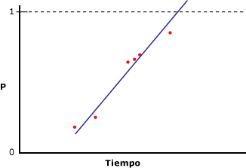
Algoritmo de regresión logística de Microsoft
El eje x contiene los valores de una columna de entrada. El eje y contiene las probabilidades de que la columna de predicción tenga un estado o el otro. El problema que puede surgir es que la regresión lineal no limite la columna a los valores 0 y 1, a pesar de que son los valores máximo y mínimo de la columna. Una forma de resolver el problema es llevar a cabo una regresión logística. En vez de crear una línea recta, el análisis de regresión logística crea una curva con forma de "S" que contiene las restricciones máxima y mínima. Por ejemplo, el siguiente diagrama muestra los resultados que se obtienen si lleva a cabo una regresión logística con los mismos datos utilizados en el ejemplo anterior.

Slide 62
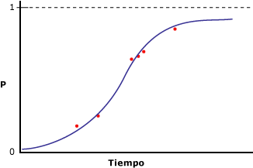
Algoritmo de regresión logística de Microsoft
Observe cómo la curva nunca va por encima del 1 ni por debajo del 0. Puede utilizar la regresión logística para describir qué columnas de entrada son importantes a la hora de determinar el estado de la columna de predicción.

Slide 64
Algoritmo de regresión lineal de Microsoft
El algoritmo Regresión lineal de Microsoft es una variación del algoritmo de árboles de decisión de Microsoft, donde el parámetro MINIMUM_LEAF_CASES se establece para ser mayor o igual que el número total de escenarios del conjunto de datos que el algoritmo utiliza para realizar el entrenamiento del modelo de minería de datos. Con el parámetro así establecido, el algoritmo no crea nunca una división y, por tanto, lleva a cabo una regresión lineal.

Slide 65
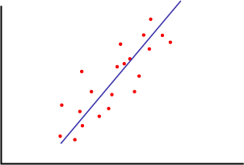
Algoritmo de regresión lineal de Microsoft
Puede utilizar la regresión lineal para determinar una relación entre dos columnas continuas. La relación toma la forma de una ecuación para la línea que mejor represente una serie de datos. Por ejemplo, la línea del siguiente diagrama muestra la mejor representación lineal de los datos.

Slide 66
Algoritmo de regresión lineal de Microsoft
La ecuación que representa la línea en el diagrama toma la forma general de y = ax + b y es conocida como la ecuación de regresión. La variable Y representa la variable de salida, X representa la variable de entrada y a y b son coeficientes ajustables. Cada punto de datos del diagrama tiene un error asociado con su distancia con respecto a la línea de regresión. Los coeficientes a y b de la ecuación de regresión ajustan el ángulo y la ubicación de la línea de regresión. Puede obtener la ecuación de regresión ajustando a y b hasta que la suma de los errores asociados con los puntos alcance su cifra más baja.

